Slide 1

COMENZAR JUEGO
INSTRUCCIONES
SALIR DEL JUEGO

Slide 2
-SI NO ACIERTAS VUELVES A LA PREGUNTA
ANTERIOR
-SI APARECE UNA IMAGEN CLIKA AL RATON
SUERTE
SALIR
COMENZAR

Slide 3
¿QUÉ VENTAJA FUNDAMENTAL PRESENTA EL COMPRESOR DE MEMBRANA RESPECTO AL DE EMBOLO?
Es mucho menos ruidoso.
El aire no entra en contacto con las piezas mecánicas de los mecanismos en movimiento, y por tanto, no se contamina del aceite de lubricación de tales piezas del compresor.
Permite suministrar un gran caudal de fluido pero a baja presión.
No necesita ningún tipo de refrigeración.

Slide 4
LOS CAUDALES SUMINISTRADOS POR LOS COMPRESORES DE TORNILLO OSCILAN ENTRE LOS:
6 y los 11 m³/min
3 y los 8 m³/min
4 y los 9 m³/min
5 y los 10 m³/min

Slide 5
PARA CALCULAR EL VOLUMEN DEL DEPOSITO PRINCIPAL DE AIRE A PRESIÓN PROVENIENTE DE UN COMPRESOR, SE PUEDE USAR LA SIGUIENTE FORMULA V = K· Q, SIENDO V EL VOLUMEN DEL DEPOSITO EN M³, K UNA CONSTANTE Y Q CAUDAL DEL COMPRESOR EN M³/MIN. ¿ENTRE QUE VALORES VARIA LA CONSTANTE K?
Entre 0,2 y 0,4.
Entre 0,3 y 0,5.
Entre 1 y 2.
Entre 0,5 y 0,7.

Slide 6
¿QUÉ NOMBRE RECIBEN LAS VÁLVULAS QUE CAPTAN LA ENERGÍA NEUMÁTICA PARA ALIMENTAR A LOS CONSUMIDORES?
Válvulas de choque.
Válvulas de presión.
Válvulas de aspiración.
Enchufes rápidos.

Slide 7
¿QUÉ PRESIÓN MÍNIMA GARANTIZADA, DEBE ALCANZARSE EN LOS ELEMENTOS CONSUMIDORES, PARA UN USO INDUSTRIAL MEDIO?
7 bar.
4 bar.
6 bar.
5 bar.

Slide 8
POR TERMINO MEDIO, EN LOS CONSUMIDORES NORMALES DE AIRE A PRESION SE DEBE GARANTIZAR UNA PRESION DE, POR LO MENOS:
6 bares.
20 bares.
1 bar
1200 milibares

Slide 9
SI A LA SALIDA DE UN COMPRESOR SE QUIERE OBTENER EL AIRE LO MÁS LIBRE DE ACEITE POSIBLE QUE SE PUEDA CONSEGUIR:
Se usara un turbocompresor axial.
Se usara un compresor alternativo de embolo.
Se usara un compresor rotativo de paletas.
Se usara un compresor rotativo de tornillo o alternativo de membrana.

Slide 10
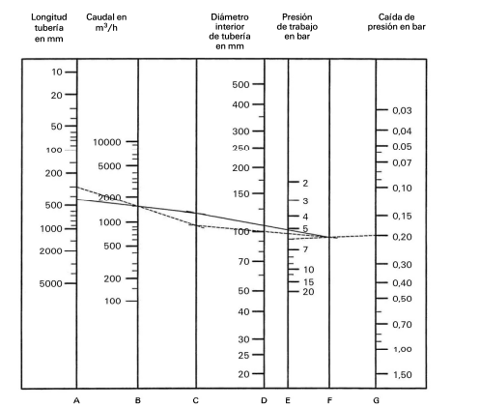
¿CUAL SERA EL DIAMETRO DE LA TUBERIA EN UNA INSTALACION DE AIRE COMPRIMIDO, EN LA QUE EL CONSUMO PREVISTO SEA DE 25 METROS CUBICOS POR MINUTO, LA LONGITUD TOTAL DE LA TUBERIA SEA DE 300 METROS Y LA PRESION DE TRABAJO SEA DE 6 BAR, ADMITIENDOSE UNA PERDIDA DE PRESION DE 0,2 BAR?
USAR EL SIGUIENTE ABACO:
125 mm.
100 mm.
80 mm.
90 mm.

Slide 11
LOS COMPRESORES QUE NO EMITEN NINGUN VAPOR RESIDUAL DE ACEITE DE LUBRICACIÓN SON:
Compresores de émbolo.
Compresores rotativos de uña.
Compresores de tornillo.
Todas las repuestas son correctas.

Slide 12
LAS CARACTERÍSTICAS PRINCIPALES DE UN COMPRESOR SON:
Las etapas de filtración y la presión de trabajo.
La presión mínima y máxima de trabajo.
El caudal suministrado y la presión.
El caudal suministrado y las etapas de filtración.

Slide 13


